Slide 1
Pharm Syrup Ultra Firmware
V1.4.0
25-07-11

Slide 2
1. Revision History
프로토콜 변경(v1.0.0->v1.1.0)
‘SET’ 명령 전달 시, 약물명을 함께 전달 할 수 있도록 수정
AS-IS: SET,1,홍길동,200
TO-BE: SET,1,홍길동,타이레놀,200
프로토콜 변경(v1.1.0->v1.2.0)
‘SET’ 명령 전달 시, 약물의 가중치를 함께 전달할 수 있도록 수정(30mL, 가중치 1.1인 경우 33mL 토출)
AS-IS: SET,1,홍길동,타이레놀,200
TO-BE: SET,1,홍길동,타이레놀,200,1.1
GUI Test App 변경(v1.0.0->v1.1.0)
약물명을 함께 전달 할 수 있도록 Line Edit 추가

Slide 3
1. Revision History
Emergency Button 추가, (v1.2.0->v1.2.1)
각 펌프당 1개씩 추가(총 5개)
동작 중 혹은 ‘SET’ 상태에서 정지버튼을 누르면, 해당 펌프를 초기화함
OLED 초기화
조광형버튼 OFF
환자 정보 초기화
OLED Display 변경(SSD1306 -> SSD1309), (v1.2.0->v1.2.1)
Display 지원 라이브러리 변경(SSD1306 Custom fork 기반 코드 수정)
https://github.com/cwal1220/Adafruit_SSD1306
기존 코드와 회로도는 동일하게 사용
Display 갱신 속도 개선
Display 출력 정보 변경
폰트 사이즈 변경
한글: 16x16, 자간16 -> 32x32, 자간 32
영문, 숫자: 8x16, 자간8 -> 16x32, 자간 24
출력 내용 변경
AS-IS: 제목, 약물명, 환자명, 용량
TO-BE: 환자명, 용량만 출력

Slide 4
1. Revision History
모터 변경: DC모터->스탭퍼모터(v1.2.1->v1.3.0)
기존과 동일한 프로토콜 사용
TB6600 모터 드라이버 사용
스탭퍼 모터 Enable pin 제어(v1.3.0 -> v1.3.1)
GPIO11을 이용해 모든 모터의 Enable pin 제어
스탭퍼 모터 Enable pin 제어(v1.3.1 -> v1.3.2)
릴레이를 통한 개별 모터의 Enable pin 제어
GPIO 43~47
통신 프로토콜 변경(v1.3.2 -> v1.4.0)
Serial 기반 프로토콜 -> RS485 기반 Modbus RTU

Slide 5
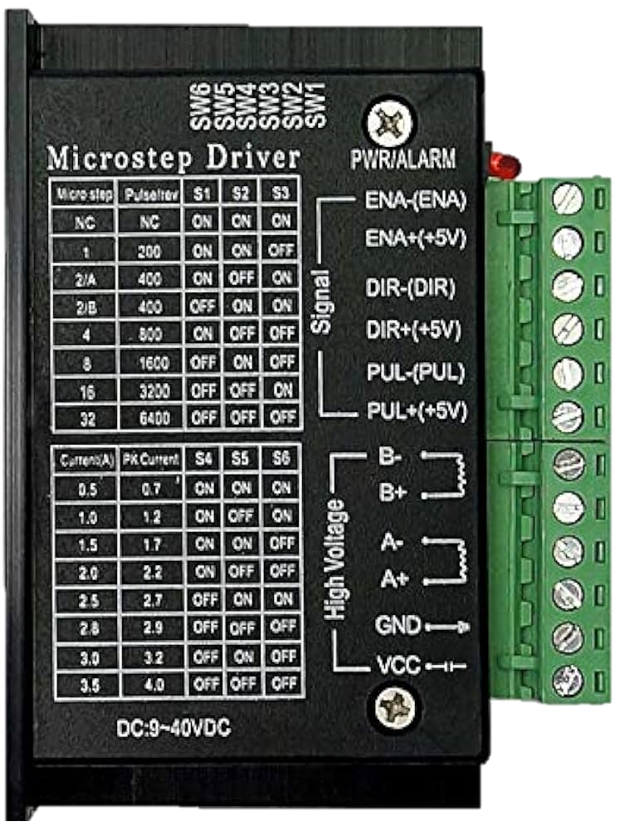
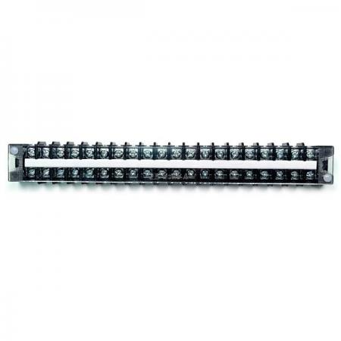
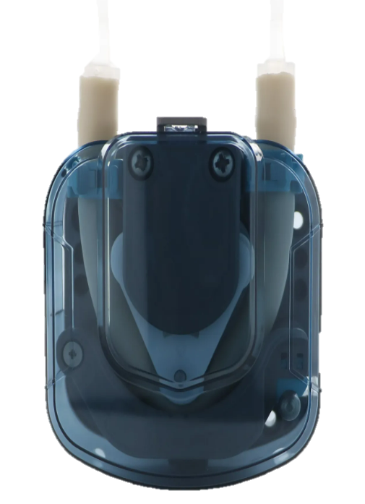
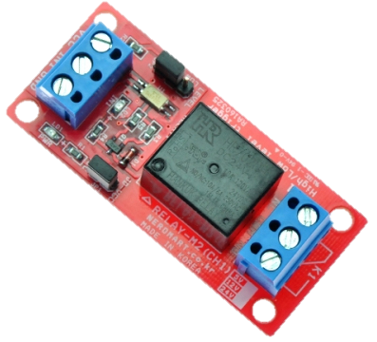
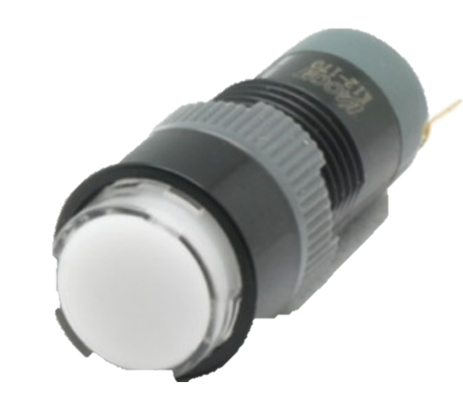
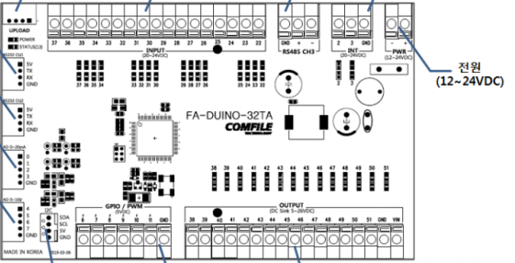
2. 연결구성도
v1.3.2
+
-
Manual Button
+
-
+
-
+
-
+
기존에 사용하던 DC모터와 릴레이를 제거
Manual Button 추가(GPIO11을 이용해 모든 모터의 Enable제어)
그 이외의 배선도는 기존과 동일
-
+

Slide 6
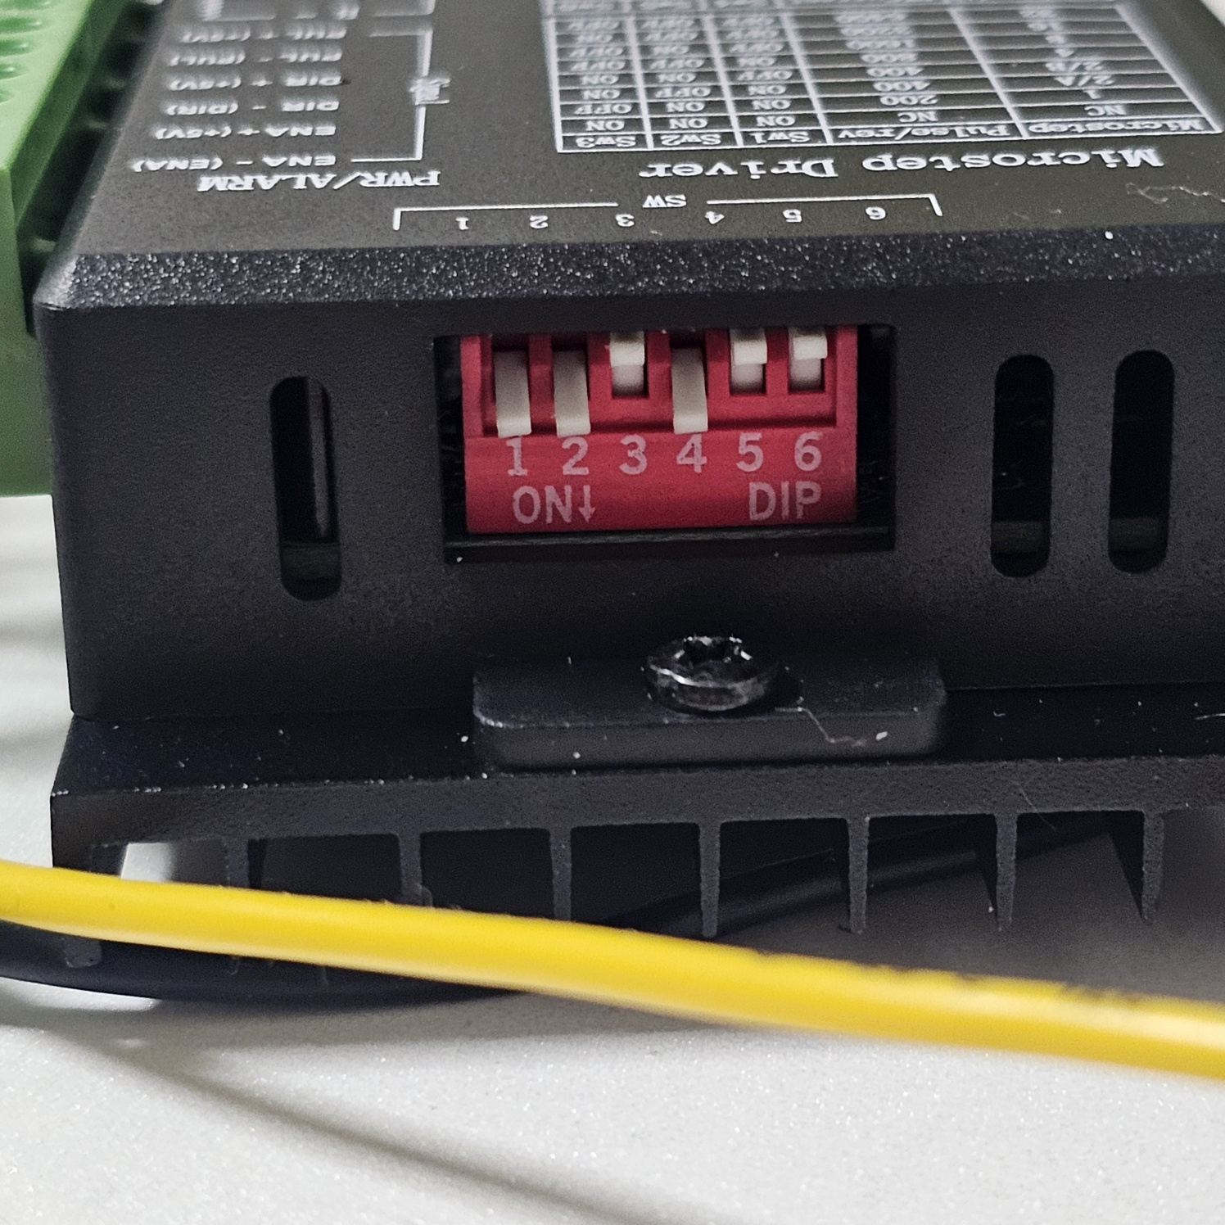
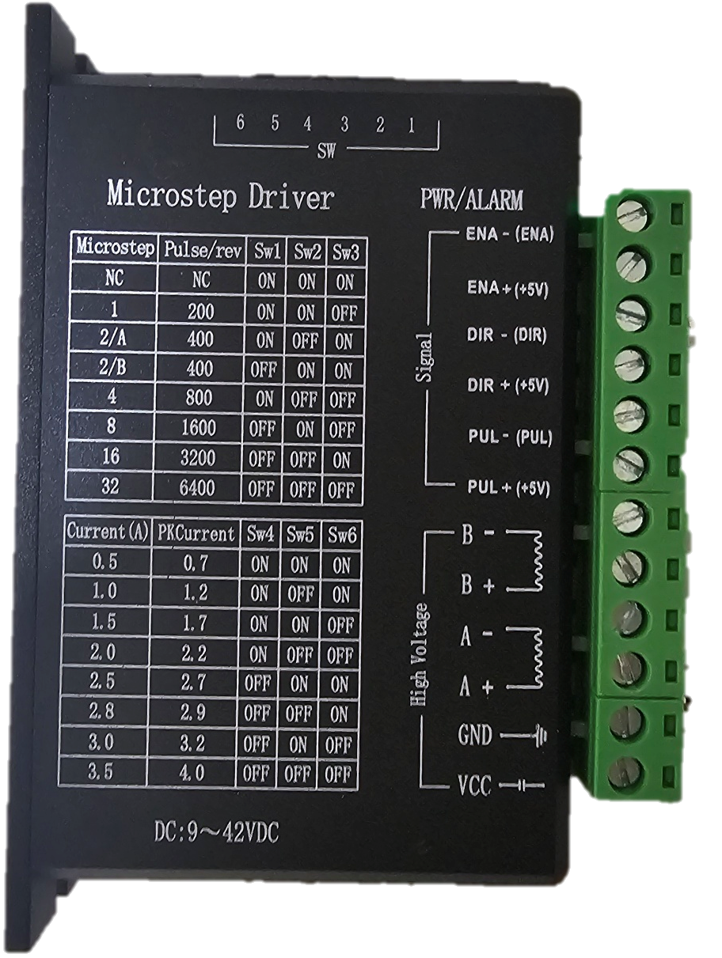
2. TB6600 DIP Switch 설정

Slide 7
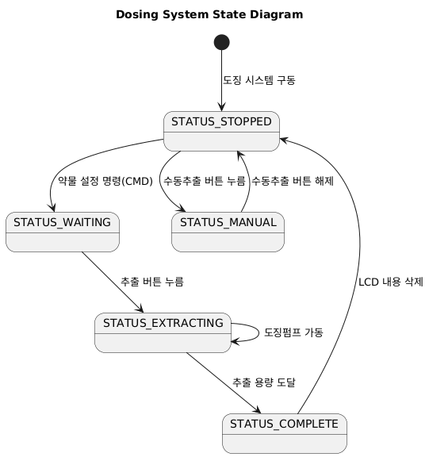
3. State Diagram

Slide 8
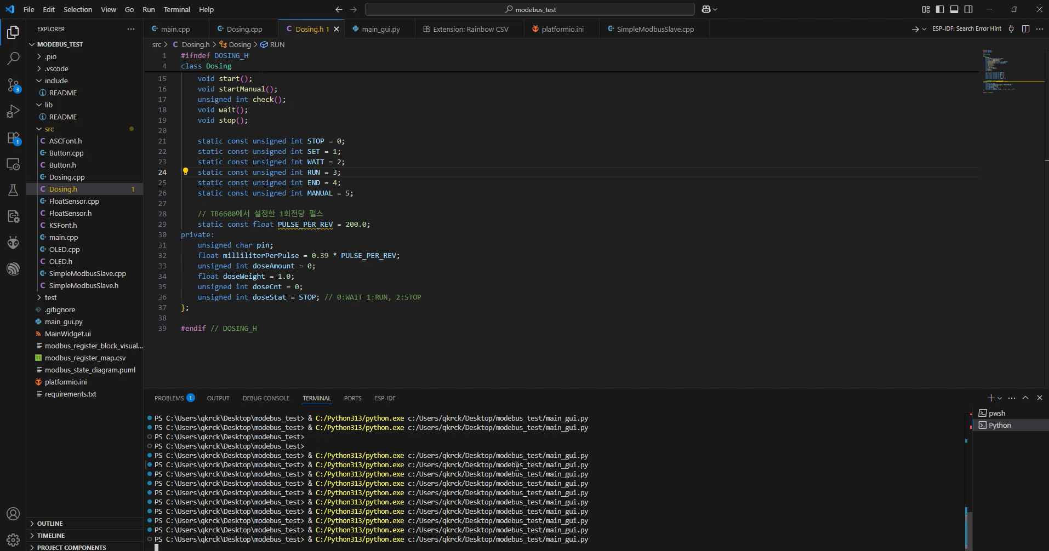

Slide 9
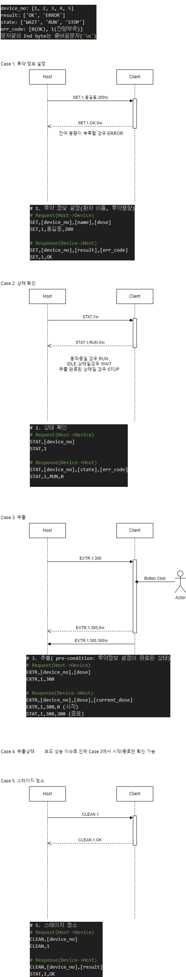
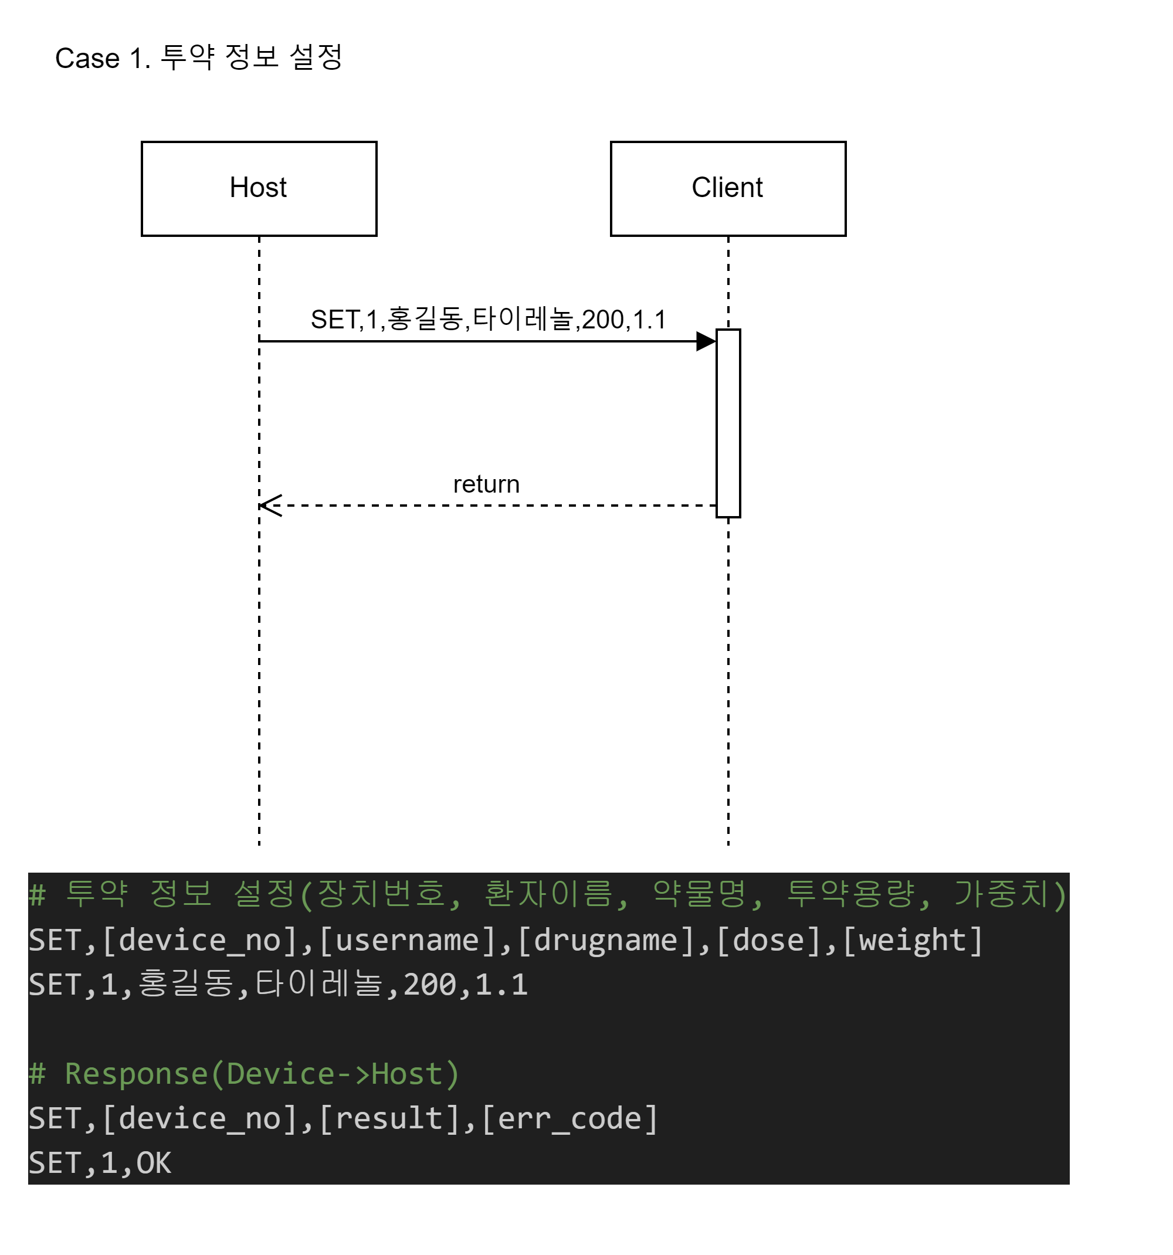
4. Protocol(AS-IS, v1.2.1)

Slide 10
4. Protocol(TO-BE, Modbus, v1.4.0)
Register Offset | Register Length | Bytes | Name | R/W | Description | 세부사항
0 | 1 | 2 | CMD | W | 명령어 레지스터 (1: 약물 설정, 2: 세척) | STATUS, DOSE, WEIGHT, USER_NAME, DRUG_NAME 설정 후 가장 마지막에 변경
1 | 1 | 2 | STATUS | R | 상태 레지스터 (0: 정지, 1: 대기, 2: 추출, 3: 완료, 4: 수동) | -
2 | 1 | 2 | DOSE | W | 투여량 (ml) | -
3 | 1 | 2 | WEIGHT | W | 비중 (실제값 * 100) | % 단위로 전달(ex. 1.05배인 경우 105)
4 | 12 | 24 | USER_NAME | W | 사용자 이름 | UTF-8 Encoding 후 전송, 최대 8자
16 | 12 | 24 | DRUG_NAME | W | 약물 이름 | UTF-8 Encoding 후 전송, 최대 8자
28 | 1 | 2 | CMD | W | 명령어 레지스터 (1: 약물 설정, 2: 세척) | STATUS, DOSE, WEIGHT, USER_NAME, DRUG_NAME 설정 후 가장 마지막에 변경
29 | 1 | 2 | STATUS | R | 상태 레지스터 (0: 정지, 1: 대기, 2: 추출, 3: 완료, 4: 수동)
30 | 1 | 2 | DOSE | W | 투여량 (ml)
31 | 1 | 2 | WEIGHT | W | 비중 (실제값 * 100) | % 단위로 전달(ex. 1.05배인 경우 105)
32 | 12 | 24 | USER_NAME | W | 사용자 이름 | UTF-8 Encoding 후 전송(1자 = 3 Bytes), 최대 8자
44 | 12 | 24 | DRUG_NAME | W | 약물 이름 | UTF-8 Encoding 후 전송(1자 = 3 Bytes), 최대 8자
56 | 1 | 2 | CMD | W | 명령어 레지스터 (1: 약물 설정, 2: 세척) | STATUS, DOSE, WEIGHT, USER_NAME, DRUG_NAME 설정 후 가장 마지막에 변경
57 | 1 | 2 | STATUS | R | 상태 레지스터 (0: 정지, 1: 대기, 2: 추출, 3: 완료, 4: 수동)
58 | 1 | 2 | DOSE | W | 투여량 (ml)
59 | 1 | 2 | WEIGHT | W | 비중 (실제값 * 100) | % 단위로 전달(ex. 1.05배인 경우 105)
60 | 12 | 24 | USER_NAME | W | 사용자 이름 | UTF-8 Encoding 후 전송(1자 = 3 Bytes), 최대 8자
72 | 12 | 24 | DRUG_NAME | W | 약물 이름 | UTF-8 Encoding 후 전송(1자 = 3 Bytes), 최대 8자
84 | 1 | 2 | CMD | W | 명령어 레지스터 (1: 약물 설정, 2: 세척) | STATUS, DOSE, WEIGHT, USER_NAME, DRUG_NAME 설정 후 가장 마지막에 변경
85 | 1 | 2 | STATUS | R | 상태 레지스터 (0: 정지, 1: 대기, 2: 추출, 3: 완료, 4: 수동)
86 | 1 | 2 | DOSE | W | 투여량 (ml)
87 | 1 | 2 | WEIGHT | W | 비중 (실제값 * 100) | % 단위로 전달(ex. 1.05배인 경우 105)
88 | 12 | 24 | USER_NAME | W | 사용자 이름 | UTF-8 Encoding 후 전송(1자 = 3 Bytes), 최대 8자
100 | 12 | 24 | DRUG_NAME | W | 약물 이름 | UTF-8 Encoding 후 전송(1자 = 3 Bytes), 최대 8자
112 | 1 | 2 | CMD | W | 명령어 레지스터 (1: 약물 설정, 2: 세척) | STATUS, DOSE, WEIGHT, USER_NAME, DRUG_NAME 설정 후 가장 마지막에 변경
113 | 1 | 2 | STATUS | R | 상태 레지스터 (0: 정지, 1: 대기, 2: 추출, 3: 완료, 4: 수동)
114 | 1 | 2 | DOSE | W | 투여량 (ml)
115 | 1 | 2 | WEIGHT | W | 비중 (실제값 * 100) | % 단위로 전달(ex. 1.05배인 경우 105)
116 | 12 | 24 | USER_NAME | W | 사용자 이름 | UTF-8 Encoding 후 전송(1자 = 3 Bytes), 최대 8자
128 | 12 | 24 | DRUG_NAME | W | 약물 이름 | UTF-8 Encoding 후 전송(1자 = 3 Bytes), 최대 8자

Slide 11
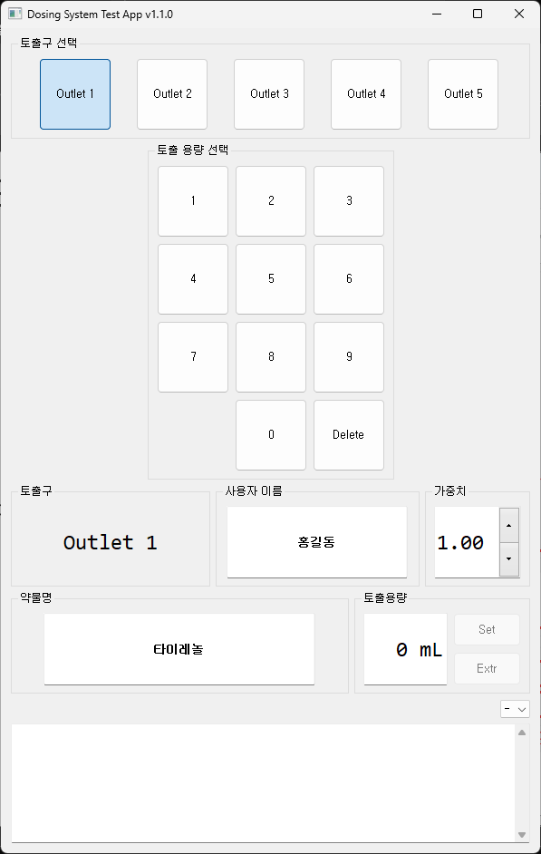
4. Test GUI
2. 토출구 선택
v1.2.1와 동일한 프로그램을 사용합니다.
3. 토출할 용량을 키패드를 이용해 입력
dosing_test_app_v1.2.1.exe 실행
5. 약물의 가중치 입력
(ex. 10%인 경우, 1.1)
4. 사용자 이름 입력
8. Set을 눌러 토출 용량 설정.
9. Extr을 눌러 토출 준비
6. 약물 명 입력(deprecated)
7. 0~300 범위의
토출 용량 선택
1. Faduino의 COM port 선택

Slide 12
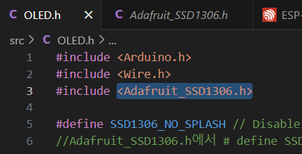
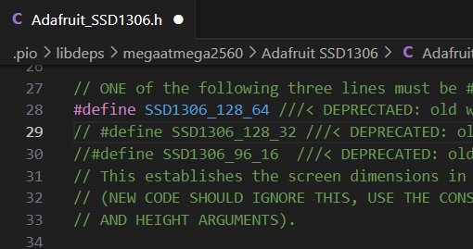
5. Trouble Shooting
V1.2.1 이후 버전에서는 Adafruit_SSD1306.h 파일을 수정하실 필요가 없습니다.
LCD가 이상하게 출력되는 경우
Adafruit_SSD1306.h의 #define SSD1306_128_32 주석 및 #define SSD1306_128_64주석 해제
Ctrl + Click
위의 사진처럼 코드를 수정

